Slide 1
Partes de una Placa Base
Por Álvaro Cañizares
Sistemas Informáticos
Práctica 1.7

Slide 2
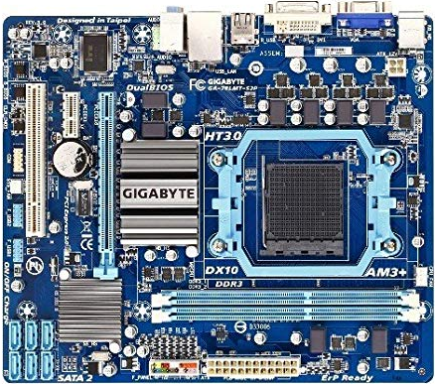
Placa Base 1:
Gigabyte GA-781MT-S2P
Zócalo del microprocesador
Es un socket PGA ZIF AM3+, soporta procesadores AMD AM3 Phenom ™ II / AMD Athlon ™ II

Slide 3
Placa Base 1:
Gigabyte GA-781MT-S2P
Zócalo de la memoria RAM
Soporta dos módulos DDR3 de entre 1066-800 MHz hasta los 16 GB

Slide 4
Placa Base 1:
Gigabyte GA-781MT-S2P
Ranuras de expansión
1 x PCI Express x16
1 x PCI Express x1
1 x PCI

Slide 5
Placa Base 1:
Gigabyte GA-781MT-S2P
Chipset
North Bridge: AMD 760G (Ahí se encuentra también una tarjeta gráfica integrada)
South Bridge: AMD SB710

Slide 6
Placa Base 1:
Gigabyte GA-781MT-S2P
BIOS
Tiene dos chips de BIOS
Pila

Slide 7
Placa Base 1:
Gigabyte GA-781MT-S2P
Puertos externos
1 x D-Sub
1 x DVI-D
1 x puerto de ratón PS / 2
1 x puerto de Teclado PS / 2
1 x RJ45 LAN
3 x jacks de audio (Line-in/Line-out/MIC)
4 x USB 2.0/1.1

Slide 8
Placa Base 1:
Gigabyte GA-781MT-S2P
Tarjeta de sonido
Atheros Realtek ALC887 HD

Slide 9
Placa Base 1:
Gigabyte GA-781MT-S2P
Alimentación
ATX 12 V
ATX

Slide 10
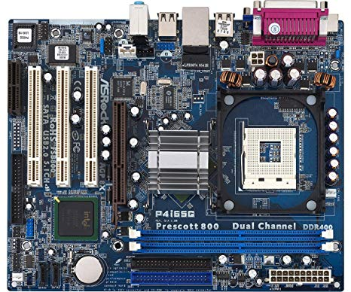
Placa Base 1:
AsRock P4i65G
Zócalo del microprocesador
Socket PGA ZIF 478 para Intel Pentium 4

Slide 11
Placa Base 1:
AsRock P4i65G
Zócalo de la memoria RAM
Soporta dos módulos DDR4 hasta los 2 GB

Slide 12
Placa Base 1:
AsRock P4i65G
Ranuras de expansión
3 x PCI slots 1 x AGP 8X slot
1 x AMR slot

Slide 13
Placa Base 1:
AsRock P4i65G
Chipset
Northbridge: Intel® 865G
Southbridge: Intel® ICH5

Slide 14
Placa Base 1:
AsRock P4i65G
BIOS
4Mb AMI BIOS
Pila

Slide 15
Placa Base 1:
AsRock P4i65G
Puertos externos
1x Puerto Paralelo
1x PS/2 Puerto de ratón
1x PS/2 Puerto de teclado
1x Puerto VGA
2x USB 2.0 Ports (USB01)
1x RJ-45 Port
4x USB 2.0 Ports (USB23)
1x Line In (Light Blue)
1x Line Out (Lime)
1x Microphone (Pink)

Slide 16
Placa Base 1:
AsRock P4i65G
Alimentación
ATX 12 V
ATX

Slide 17
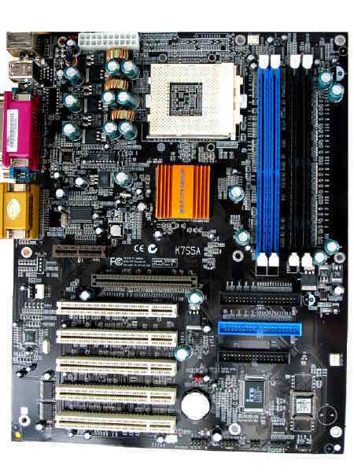
Placa Base 1:
ECS K7S5A
Zócalo del microprocesador
Socket A soporta procesadores AMD Athlon XP/Athlon/Duron
Soporta 200/266 MHz de FSB

Slide 18
Placa Base 1:
ECS K7S5A
Zócalo de la memoria RAM
2x 168-pin slots DIMM SDRAM
2x 184-pin slots DIMM DDR
Permite SDRAM hasta 133 MHz y DDR hasta 266 MHz
Máximo 1 GB en total

Slide 19
Placa Base 1:
ECS K7S5A
Ranuras de expansión
X1 slot AMR
X1 slot AGP4X
x5 slots 32-bit PCI

Slide 20
Placa Base 1:
ECS K7S5A
Chipset
Tipo SiS735

Slide 21
Placa Base 1:
ECS K7S5A
BIOS
BIOS AMI
Pila

Slide 22
Placa Base 1:
ECS K7S5A
Puertos externos
1x Conector Floppy disk 1Mb/s 2x VGA
X1 Puerto Paralelo
X2 USB
X2 PS/2
X1 Ethernet

Slide 23
Placa Base 1:
ECS K7S5A
Conexión de tarjeta de sonido
Soporta Supports 18-bit ADC (Analog Digital Converter) y DAC
(Digital Analog Converter) y estéreo de 18 bits

Slide 24
Placa Base 1:
ECS K7S5A
Alimentación
ATX

Slide 25
Valoración de la Práctica
Tras realizar la práctica he terminado con una sensación ambigua, por un lado tengo la percepción de entender mejor un ordenador y eliminar la perspectiva de este como una “caja mágica”, sin embargo, por otra parte no termino de verle una utilidad final de cara al desarrollo de nuestras tareas cuando trabajemos ya sea por cuenta ajena o propia, dado que en caso de necesidad extrema, siempre puedo recurrir al manual para identificar las piezas que lo componen, pero, aunque las identifique, al carecer de conocimientos sobre ingeniería, no sabría que hacer con ellos (más allá de sustituir una CPU, un ventilador , unas RAM o GPUs).

